Slide 1
ORQUESTA SINFONICA

Slide 2
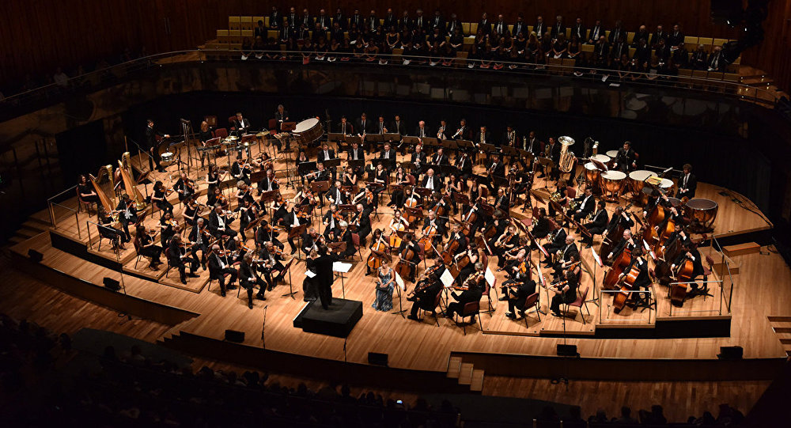
¿Qué es?
La orquesta sinfónica es una orquesta que tiene instrumentos sinfónicos, como el viento madera, viento metal, percusión y cuerda. Esta se conforma normalmente de entre 80 a 100 músicos.

Slide 3
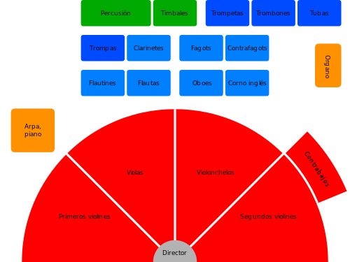
Organización instrumental

Slide 4
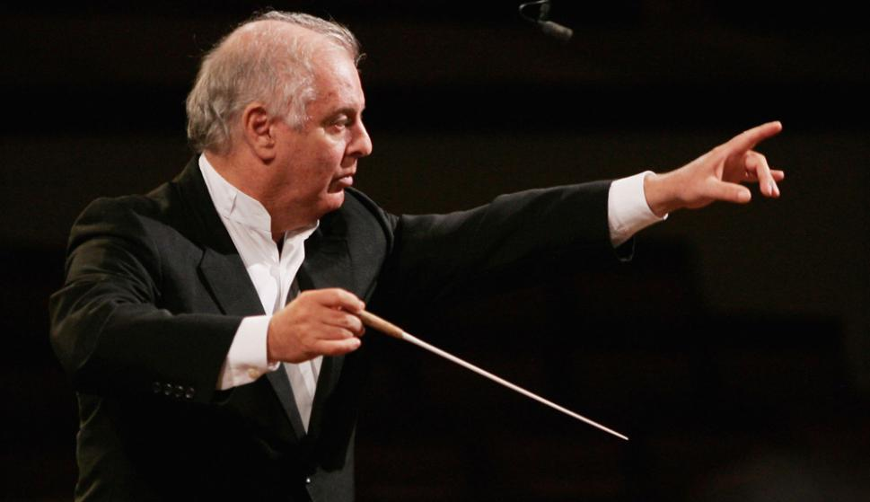
Director de orquesta
El director tiene como función de dirigir la formación musical, controla los tiempos de la pieza como entradas y salidas de cada grupo de instrumentos, interpreta la partitura.

